Slide 1
University of Milan, Scienze biomediche per la salute
Ana Bačić

Slide 2
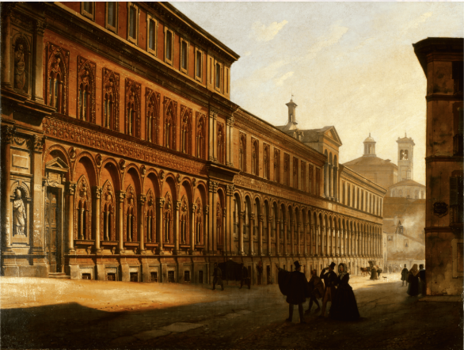
ERASMUS+
U svrhu osposobljavanja u sklopu ERASMUS+ projekta boravila sam na Sveučilištu u Milanu
Sveučilište u Milanu, poznato i kao „La Statale”, jedno je od mlađih talijanskih sveučilišta, osnovano 1924. godine zahvaljujući naporima liječnika Luigia Mangiagallia
Pri svom osnutku, Sveučilište u Milanu sastojalo se je od četiri fakulteta, naslijeđenih od prestižnih lokalnih institucija, od kojih neki datiraju još iz 17. stoljeća

Slide 3
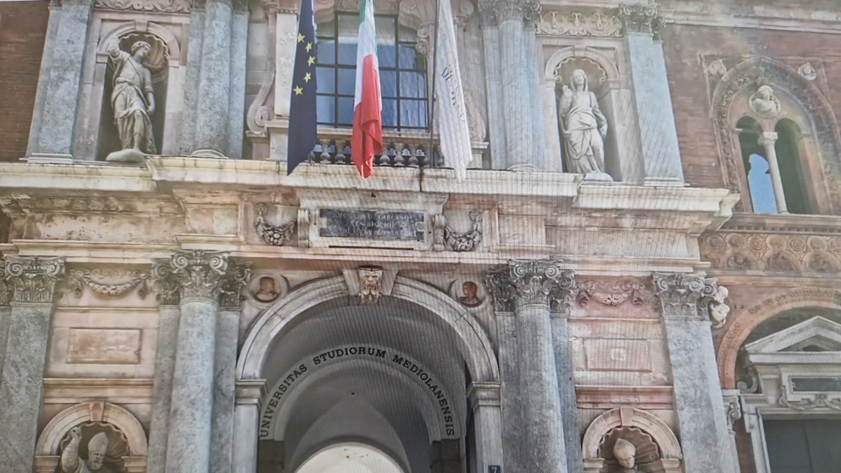
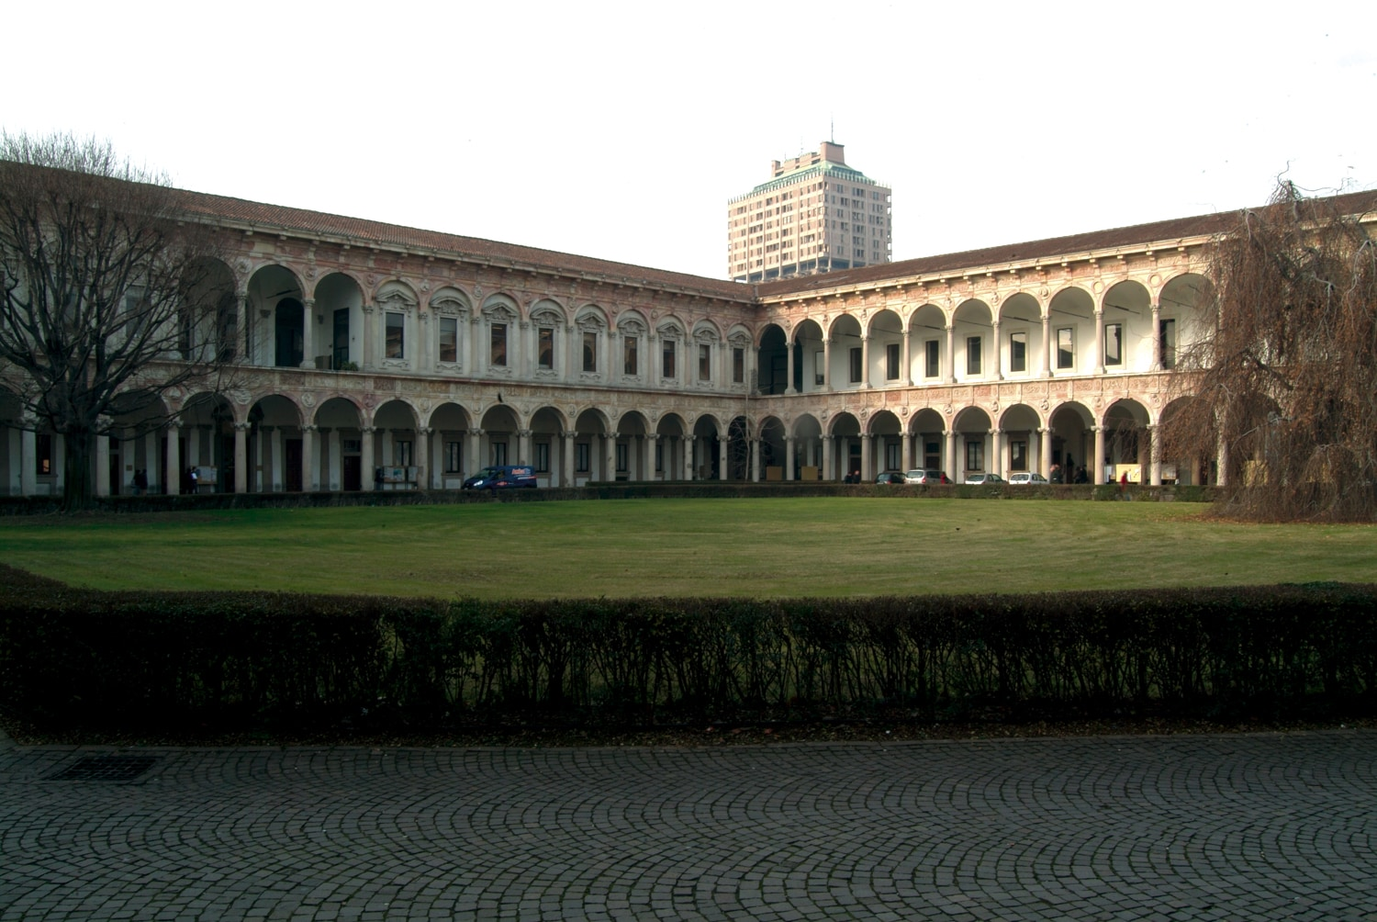
ERASMUS+
Danas je „La Statale” jedno od najvećih europskih sveučilišta te broji oko 65.000 studenata
Ima 8 Fakulteta i dvije škole, 83 preddiplomska i 78 diplomskih studija, 31 odjel i 62 istraživačka centra

Slide 4
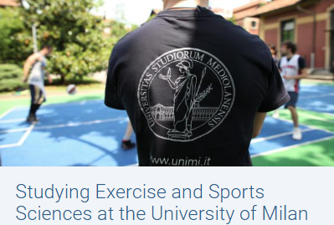
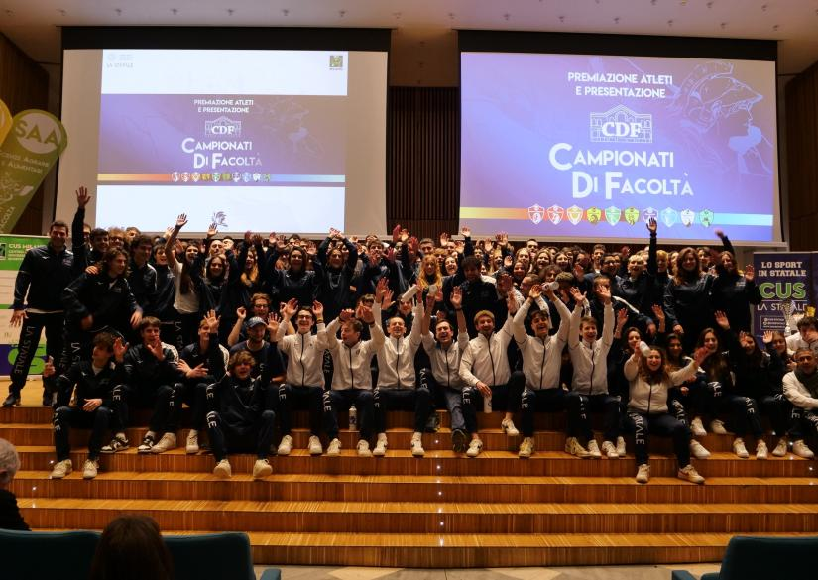
ERASMUS+
Na sveučilištu postoji Škola za znanost o tjelesnoj aktivnosti i sportu (The School of Exercise and Sports Sciences)
U sklopu škole izvode se programi koji su kombinacije teorijskih i praktičnih disciplina koje povezuju biološke i humanističke znanosti
Kroz znanosti o tjelesnoj aktivnosti i sportu studentima se nude praktični tečajevi za individualne i timske sportove koji uključuju i anatomiju, biologiju, fiziologiju, sportsku medicinu te endokrinologiju

Slide 5
ERASMUS+
Na odjelu za Biomedicinske znanosti i zdravlje dočekao me je profesor Emiliano Ce, ujedno i predsjednik upravnog odbora odjela.
U Školi za znanost o tjelesnoj aktivnosti i sportu u akademskoj godini 2025/2026 upisano je 613 studenata, a ukupno je upisano 1.647 studenata.
Osim osposobljavanja stručnjaka i profesionalaca u području tjelesnih i sportskih aktivnosti i treninga, Škola za tjelesnu aktivnost i sportske znanosti Sveučilišta u Milanu podržava doktorske programe posvećene istraživanju u području tjelesne aktivnosti i sporta.

Slide 6

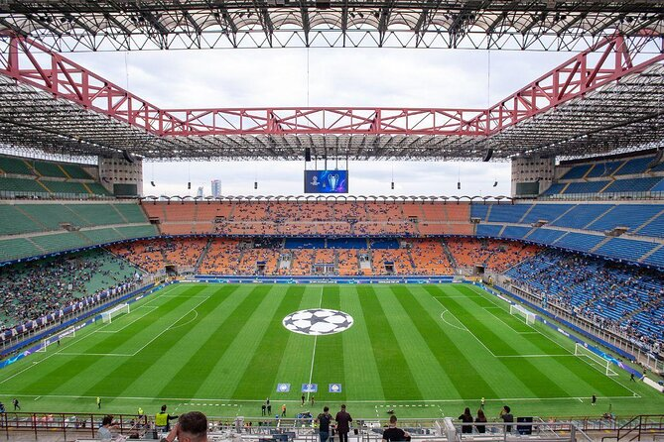
ERASMUS+
Talijanske kolege sam nastojala upoznati i s radom Kineziološkog fakulteta u Splitu
Nije se bilo teško predstaviti, jer kada sam spomenula Hrvatsku prva asocijacija bio je nogomet i naravno Luka Modrić koji trenutno igra za nogometni klub Milan
…a svi znamo da je nogomet ‘najvažnija sporedna stvar na svijetu’

Slide 7
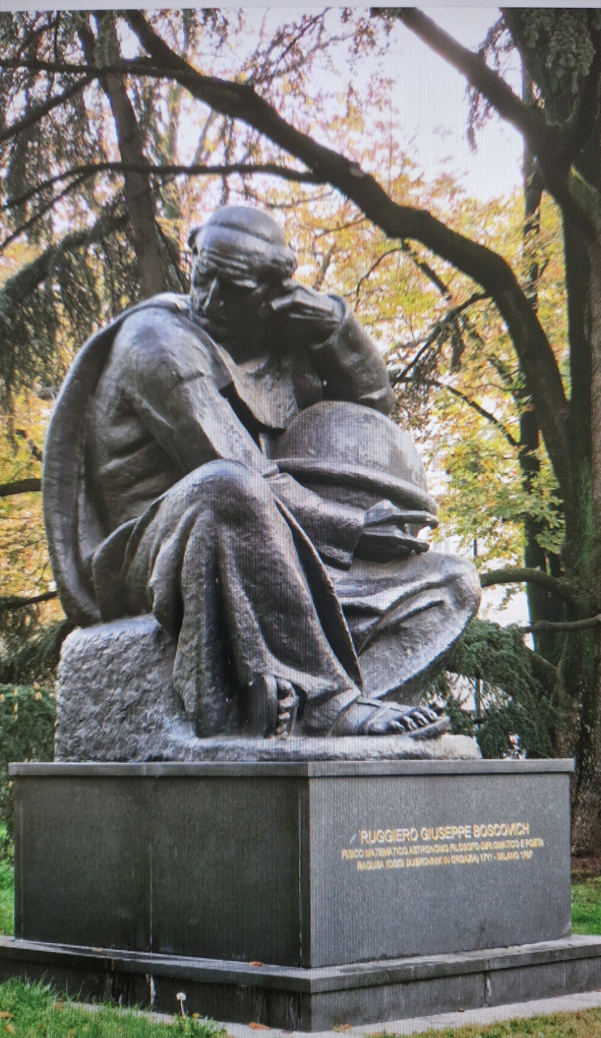
ERASMUS+
No kako sve ne bi ostalo samo na nogometu, tako sam kolegama spomenula i neke važne hrvatske znanstvenike, a među njima sam posebno istaknula Ruđera Boškovića
Naime, u milanskom parku Indro Montanelli postavljen je spomenik tom velikom hrvatskom znanstveniku, inače djelo slavnog kipara Ivana Meštrovića
Naravno, spomenik je postavljen s posebnim razlogom jer je Ruđer Bošković kao profesor i voditelj katedre za optiku i astronomiju u Milanu bio i osnivačem zvjezdarnice u Breri (Osservatorio astronomico di Brera); Bošković je i umro u Milanu 1787.godine

Slide 8
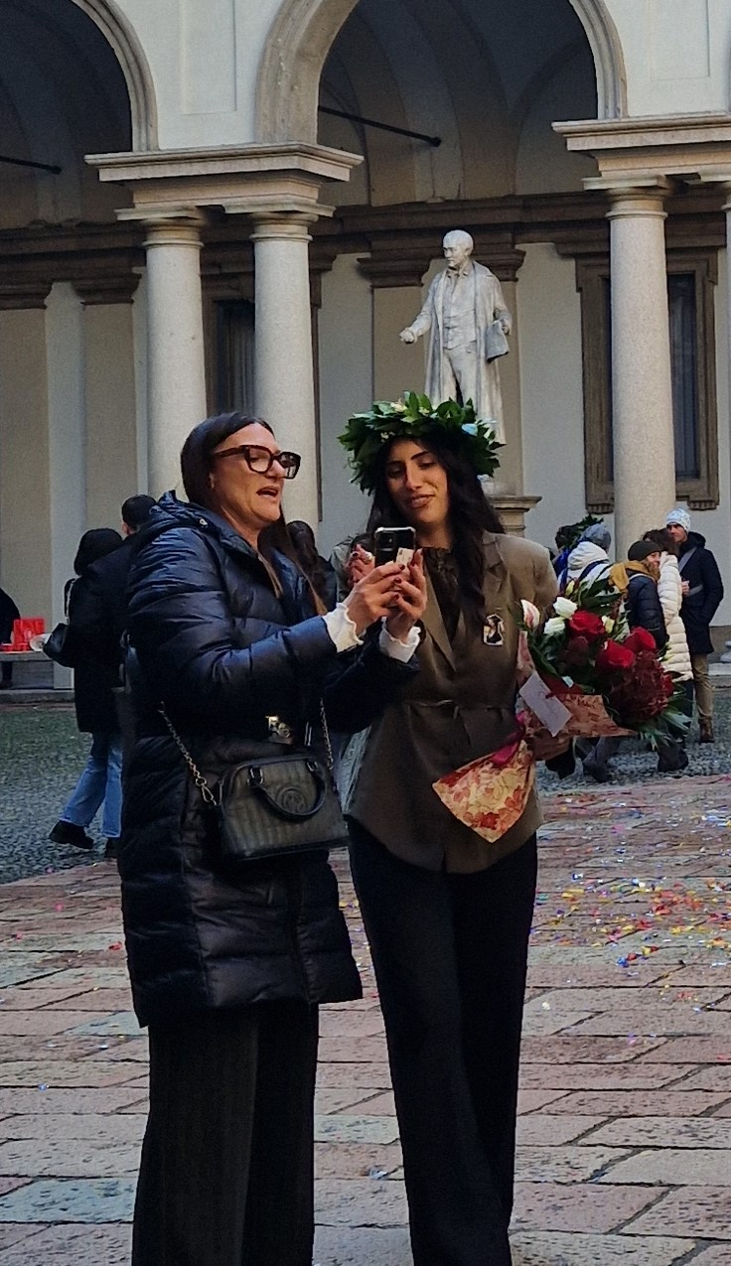
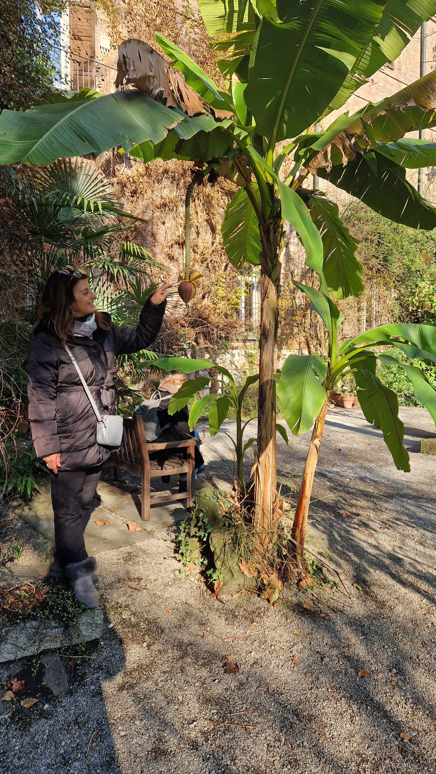
ERASMUS+
Prilikom posjete Pinacoteca di Brera, u kojoj su izložena brojna djela renesansnih slikara, imala sam priliku vidjeti i promociju studenata milanskog sveučilišta.
Studenti su tom prigodom na glavi nosili lovorove vijence
U sklopu Pinacotece nalazi se i Botanički vrt kojim upravlja Sveučilište u Milanu
Tamo sam pronašla i jednu bananu 🙂

Slide 9
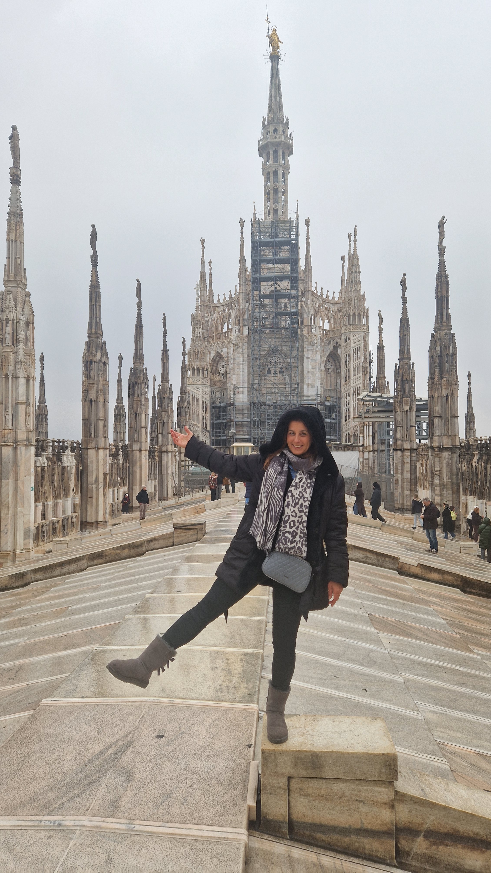
ERASMUS+
Svojim boravkom na Sveučilištu u Milanu definitivno sam obogatila i proširila svoja znanja i vještine te razmijenila iskustva i primjere dobre prakse s kolegama
Nadam se da će se i dalje razvijati suradnja sa Sveučilištem u Milanu kako bi se povećala mobilnost između studenata, nastavnika i osoblja obje institucije
Svojim kolegama svakako mogu preporučiti odlazak na stručno osposobljavanje u Milano
Naravno, Italija je jako lijepa zemlja i uvijek se nađe razlog za posjet, a Milano je svojom bogatom kulturnom baštinom, impresivnom arhitekturom i odličnom kuhinjom ispunio sva moja očekivanja

